Slide 1
USO DE SESIONES PARA AUTENTICACIÓN

Slide 2

INTRODUCCIÓN
En este módulo hablaremos de sesiones, es explicará y realizará un ejemplo simple de funcionamiento. Esta idea simple se puede extrapolar a cualquier a cualquier caso que requiera almacenar datos en memoria para luego recuperarlos.

Slide 3
CONTENIDOS
¿Qué es una sesión?
¿Cómo habilito las sesiones?
¿Crea sesiones en las vistas?
Aplicando sesiones
Algo más sobre las sesiones.

Slide 4
¿QUÉ ES UNA SESIÓN?
Las sesiones son un mecanismo usado por todos los entornos web para almacenar el estado de una página y poder recuperarlos en otra. HTML se define como un entorno “sin estado”, esto quiere decir que no es capaz de almacenar valores de datos para ser usados en otras páginas. En la práctica vemos que, si se puede, pero gracias a técnicas como sesiones, cookies, base de datos, etc.
En resumen, imagínese una sesión como un área de memoria, siempre disponible en su sitio web, donde puede guardar variables.

Slide 5
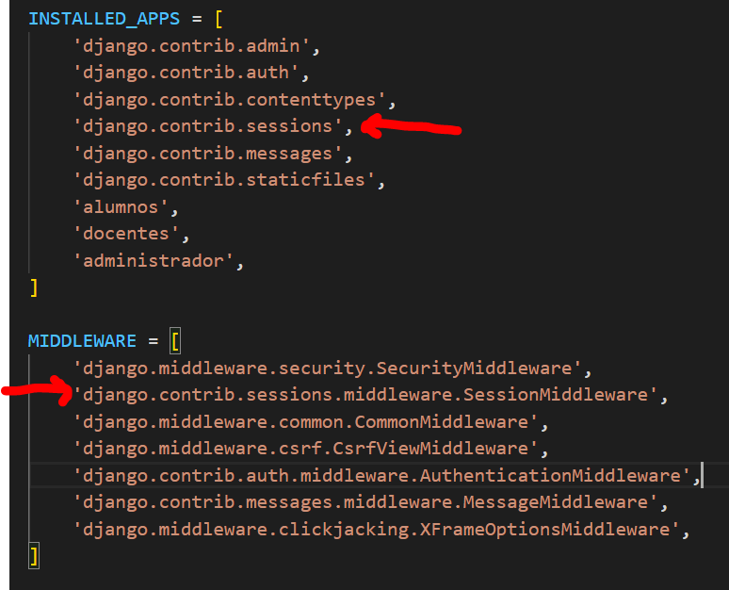
¿CÓMO HABILITO LAS SESIONES?
Por lo general viene todo configurado en su proyecto, pero es bueno verificar que el archivo settings.py tenga lo siguiente:

Slide 6
CREAR SESIONES EN LAS VISTAS
Para usar una sesión utilizamos el objeto request y el atributo session.
Ejemplos:
- Para crear una variable de sesión llamada “usuario” con el valor “cgarcia” haremos lo siguiente:
request.session[“usuario”]=“cgarcia”
- Para recuperar el valor de usuario debe hacer lo siguiente:
usuario=request.session[“usuario”]

Slide 7
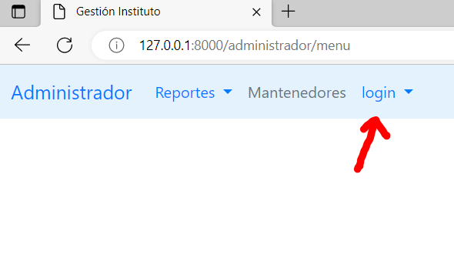
APLICANDO SESIONES
En la siguiente página, donde marca la fecha, indica que no hay un usuario registrado. Por ahora nos vamos a saltar el proceso de Autentificación (luego lo veremos) y vamos a simular que está logeado el usuario cgarcia.
Entonces, cuando llamemos a /administrador/menu nos mostrará el menú con el usuario que crearemos en la vista.

Slide 8
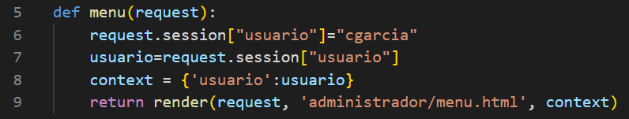
APLICANDO SESIONES
En el archivo views.py, en la función menu, creamos una variable de sesión llamada “usuario” y le asignamos “cgarcia”, luego a la variable usuario le asignamos el valor de nuestra variable de sesión “usuario”, lo asignamos a context y redirigimos a menu.html.

Slide 9
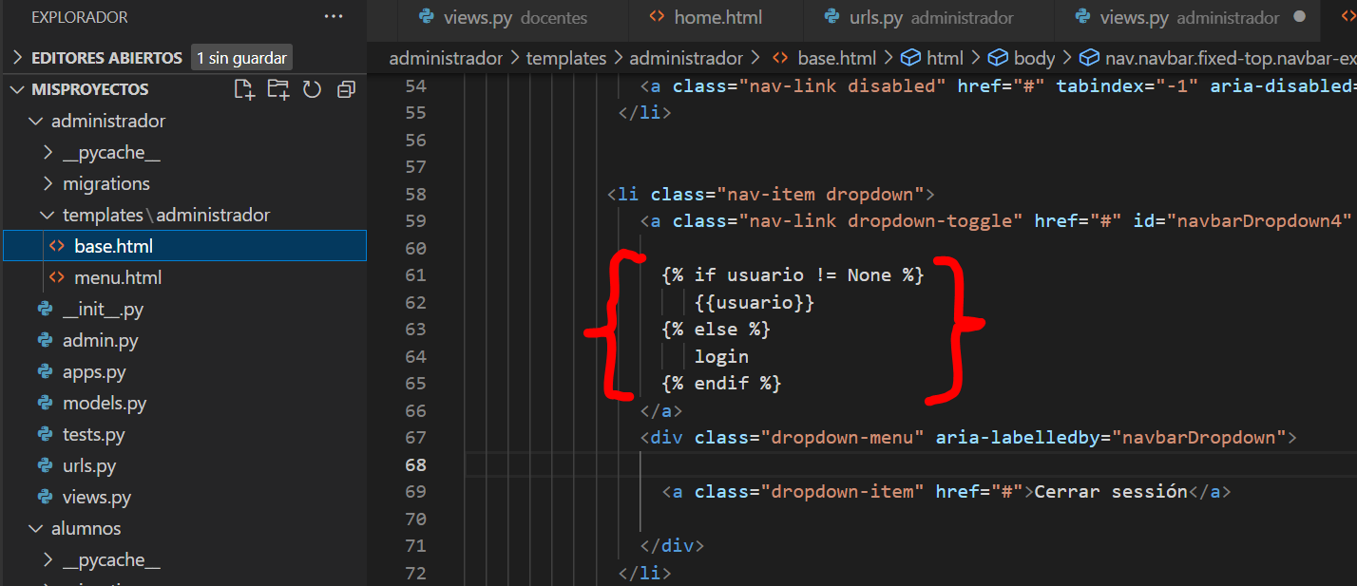
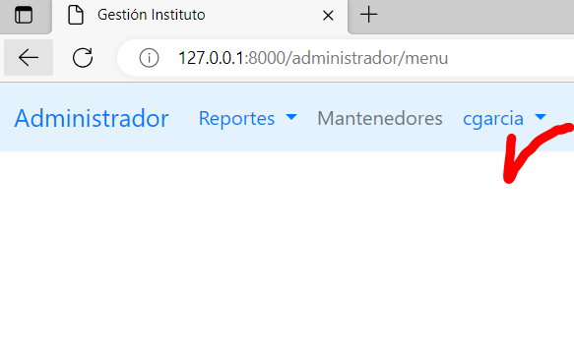
APLICANDO SESIONES
Ahora estamos en el archivo base.html, por contexto llegó la variable usuario con el valor “cgarcia”. La línea 61 pregunta si es distinto de None,, si lo es, muestra el valor de {{usuario}}, en caso contrario deja el texto “login”.

Slide 10
ALGO MÁS SOBRE SESSION
En el ejemplo anterior se estaba simulando una autenticación, solo para demostrar el uso de request.session. Por último, debe tener presente lo siguiente:
Eliminar una variable de sesión:
del request.session[“usuario”]
Preguntar si una variable de sesión existe en un conjunto de variables de sesión:
If “usuario” in request.session:
Se recomienda usar solo contenidos String para las variables de sesión.

Slide 11
USO DE SESIONES PARA AUTENTICACIÓN

